Slide 1

RELATÓRIO SEMESTRAL
OUVIDORIA dLocal Brasil Instituição de Pagamento S.A.
1° Semestre - 2025

Slide 2
Sumário
Apresentação 3 - 5
Canais de Atendimento 6
Fluxo da Ouvidoria 7
Indicadores dos atendimentos da Ouvidoria 8-12
Considerações Finais 13

Slide 3
Apresentação
A dLocal
A dLocal foi fundada no Uruguai, em 2016, por Sergio Fogel e Andrés Bzurovski, dois empreendedores com ampla experiência no setor de fintech, com o objetivo de se tornar uma plataforma de pagamentos abrangente para grandes empresas digitais em mercados emergentes. Com Sebastián Kanovich como CEO, a dLocal teve um crescimento exponencial e consolidou sua presença nos principais mercados.
Desde o início, a dLocal tem se concentrado em mercados de economias que estão em rápido crescimento. Em 2020, essa estratégia permitiu que a empresa alcançasse números notáveis, tendo dobrado suas vendas e o seu lucro líquido, tornando-se o primeiro unicórnio do Uruguai. Em junho de 2021, a dLocal atingiu um novo marco ao ser listada na Nasdaq, a bolsa de valores americana para empresas de tecnologia, fazendo com que a dLocal se consolidasse como uma das fintechs mais importantes da América Latina.

Slide 4
Apresentação
A Ouvidoria
A Resolução do Banco Central n° 28 de outubro de 2020 dispõe que a Ouvidoria, componente organizacional obrigatório nas instituições autorizadas a funcionar pelo Banco Central, tem por objetivo prestar atendimento em última instância às demandas não solucionadas nos canais de atendimento primários.
Para garantir o melhor atendimento, o time de Ouvidoria da dLocal foi capacitado em conformidade com a certificação exigida no artigo 16 da mencionada Resolução e tem independência para o tratamento das demandas, agindo de forma transparente, imparcial e isenta.

Slide 5
Apresentação
Relatórios semestrais
A Ouvidoria, além de ser um canal de comunicação e mediação de demandas, permite a identificação de pontos de melhoria, oportunizando a interação com as áreas internas para que sejam implementadas ações que buscam atuar na causa raiz das demandas recebidas, transformando-as em oportunidades de melhoria na experiência do cliente.
O resultado dessas atividades é apresentado semestralmente à administração e ao público em geral por meio de Relatório publicado em nosso site e aprovado pela Diretoria responsável, em atendimento ao artigo 13 da Resolução do Banco Central n° 28.

Slide 6




Canais de Atendimento
A dLocal disponibiliza aos seus clientes e demais interessados canais de atendimento de primeira e última instância
Central de Atendimento ao Cliente
}
O primeiro contato com a dLocal deve ser realizado por intermédio da nossa Central de Atendimento ao Cliente. Nesta Central, os clientes têm acesso ao fórum de perguntas frequentes, além do formulário que pode ser preenchido. Após o tratamento, a demanda poderá ser resolvida em primeira instância ou direcionada à Ouvidoria.
Atendimento Primário
Ouvidoria
São atendimentos prestados em última instância, de competência da Ouvidoria, para demandas não solucionadas pela nossa Central de Atendimento.
A Ouvidoria da dLocal, além de atender demandas típicas, recebe chamados com requisições de informação e providências primárias. Estas demandas, quando recebidas na Ouvidoria, recebem tratamento inicial e são posteriormente redirecionadas à Central de Atendimento ou à equipe responsável.
}
Atendimento Secundário
TELEFONE
Telefone: 0800-575-0085
Ligação Gratuita
Segunda à sexta das
13h00 às 17h00
E-MAIL
ouvidoria@dlocal.com
Recepção dos e-mails 24h por dia, em dias úteis, finais de semana e feriados

Slide 7


Fluxo da Ouvidoria
RECEBIMENTO
1
Recebimento da demanda através dos canais da Ouvidoria ou de consulta ao sistema RDR do Banco Central do Brasil.
REGISTRO
2
Evidenciação dos chamados e registro das demandas secundárias por meio de abertura de protocolo. Demandas do RDR sempre geram protocolo.
INSTRUÇÃO
3
Endereçamento da demanda a equipe responsável para conhecimento, adoção de medidas cabíveis e oferecimento de minuta de resposta.
ANÁLISE
4
Análise das informações enviadas pelos times envolvidos, com solicitações adicionais se necessário.
TRATAMENTO
5
Cruzamento entre as informações obtidas para resolução e classificação da demanda.
Encaminhamento de resposta conclusiva ao interessado e finalização do protocolo.
* O prazo de conclusão do atendimento, nos canais da Ouvidoria e no sistema RDR, é de 10 (dez) dias úteis, podendo ser prorrogado, uma única vez, por igual período, desde que de forma justificada.
ENCERRAMENTO
6

Slide 8


Ouvidoria - Atendimentos
RDR
Email
40
Atendimentos realizados durante o 1º semestre de 2025
34
solicitações recebidas durante o 1º semestre de 2025.
Natureza dos atendimentos
Natureza dos atendimentos
RDR
Email
38
reclamações
reguladas
2
reclamações não reguladas
20
reclamações
redirecionadas ao canal impróprio

Slide 9
Ouvidoria - Atendimentos
A Ouvidoria é responsável por atender às demandas registradas junto aos seus canais de atendimento
74
contatos direcionados aos seus canais de atendimento durante o 1º semestre de 2025
Após o tratamento e resposta das demandas pela Ouvidoria:
100%
das demandas foram respondidas no prazo de até 10 (dez) dias úteis

Slide 10
Ouvidoria - Atendimentos
Sistema RDR
Além dos canais de atendimento convencionais, a Ouvidoria é responsável por atender às demandas registradas junto ao Sistema de Registro de Demandas do Cidadão (RDR) mantido pelo Banco Central do Brasil (BACEN).
40
demandas registradas no Sistema RDR durante o 1º semestre de 2025
Após o tratamento e resposta das demandas pela Ouvidoria no sistema RDR, a classificação de procedência é feita pelo órgão regulador. Entre as reclamações analisadas e classificadas pelo BACEN.
38%
das demandas foram consideradas procedentes.
24%
das demandas foram consideradas improcedentes.
38%
de outras demandas foram consideradas inconslusivas ou canceladas
Notes:
4 improcedentes
9 procedentes
1 não conclusivas
2 encerradas após resposta da dlocal

Slide 11
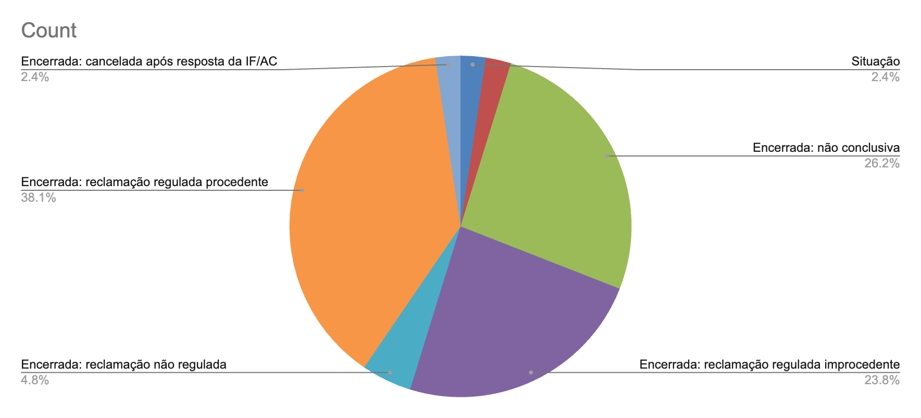
Ouvidoria - Atendimentos
Sistema RDR
Entre as demandas classificadas pelo BACEN, extraem-se os seguintes números:
A classificação da demanda realizada pelo Banco Central, pode ser feita da seguinte forma:
Regulada procedente:
Quando há indício de descumprimento, por parte da instituição, de lei ou regulamentação cuja competência de supervisão seja do Banco Central do Brasil.
Regulada improcedente:
Quando não se verifica indício de descumprimento, por parte da instituição, de lei ou regulamentação cuja competência de supervisão seja do Banco Central do Brasil.
Não regulada:
Quando a reclamação não for relacionada a lei ou regulamentação cuja competência de supervisão seja do Banco Central do Brasil.
Não conclusiva:
Quando não houver informações suficientes para determinar se houve ou não descumprimento pela Instituição Financeira de lei ou regulamentação supervisionada pelo BACEN.
Cancelada:
Quando a manifestação não é pertinente aos produtos e serviços prestados pela empresa reclamada.
Pendente:
Quando ainda não ocorreu a classificação de procedência pelo BACEN.

Slide 12
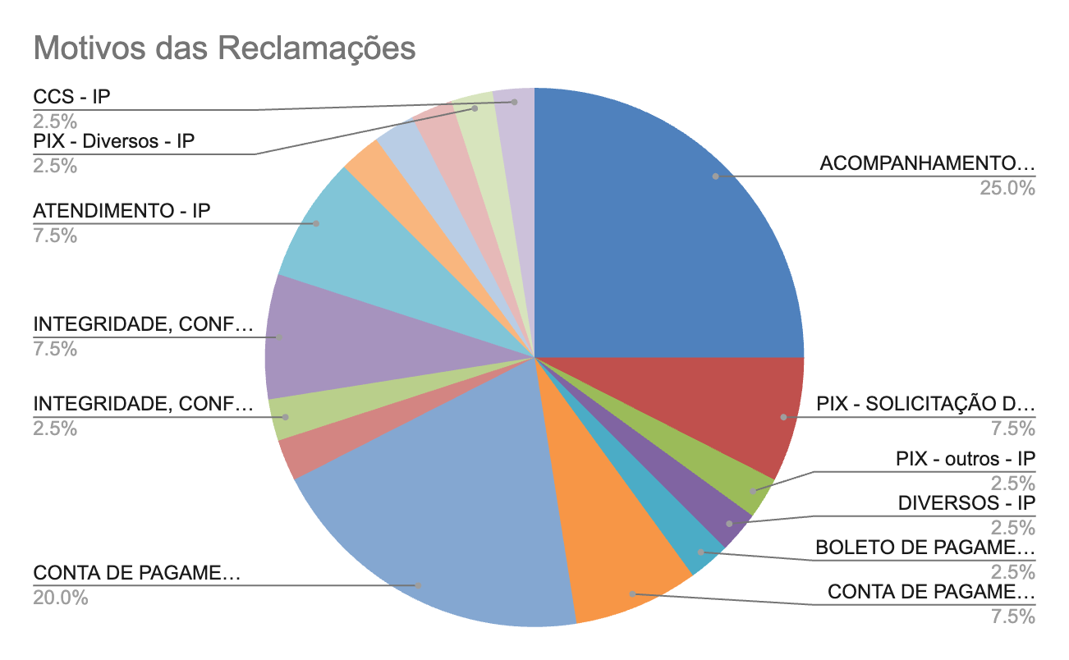
Ouvidoria - Atendimentos
Classificação por assunto
Sistema RDR
Dentre as demandas classificadas como reguladas procedentes, foram identificados, principalmente, os seguintes assuntos:
Conta de Pagamento - Abertura;
Acompanhamento de conta de pagamento;
Dentre as demandas classificadas como reguladas improcedentes, foram identificados, principalemente, os seguintes assuntos:
Bloqueio de Valores/Conta IP;
Conta no CCS;
Solicitação de devolução Pix.

Slide 13
Considerações Finais
A Ouvidoria da dLocal tem como principais pilares a transparência das informações prestadas e a adoção de medidas que, acima de tudo, têm como principal objetivo o aprimoramento dos processos e procedimentos internos desenvolvidos, de modo que os usuários dos serviços da dLocal tenham sempre a melhor experiência possível durante a resolução das suas demandas.
Estamos constantemente buscando soluções efetivas para a mediação de conflitos, contribuindo para a melhoria da qualidade dos serviços e produtos ofertados, bem como para a melhor experiência dos nossos usuários.

Slide 14

Ouvidoria dLocal
Obrigado!
Diretor responsável pela Ouvidoria: Renata Alba
Ouvidor responsável: Victor Chame Alvim
ouvidoria@dlocal.com

